Slide 1
О КОНВЕРТЕРЕ https://convertor.voidstudio.ru
CONVERTER — проект, разработанный в результате сотрудничества компании HEINEKEN, института «Гармония» и команды «Гонзо-дизайн».
Отзывы студентов- пользователей
Презентация 12.08.24 выполнена Олефир Л.Н.

Slide 2
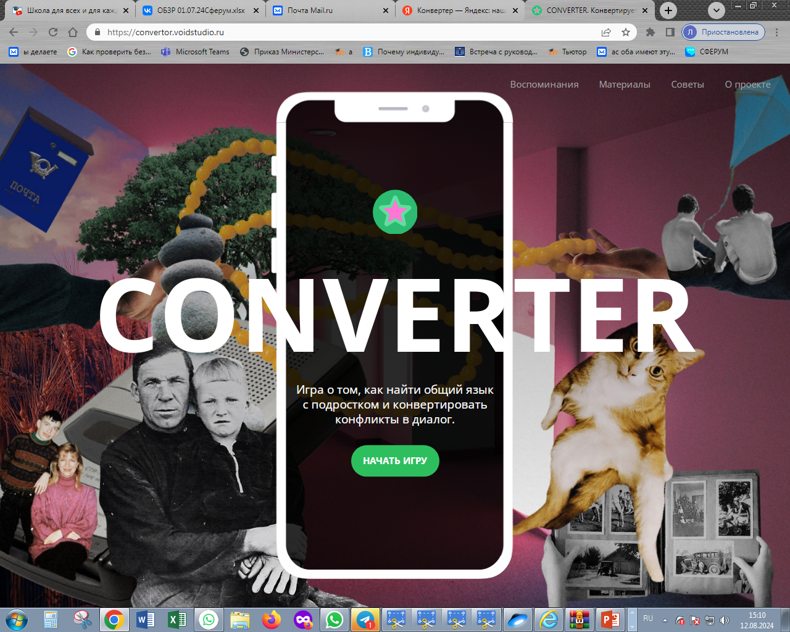

Slide 3
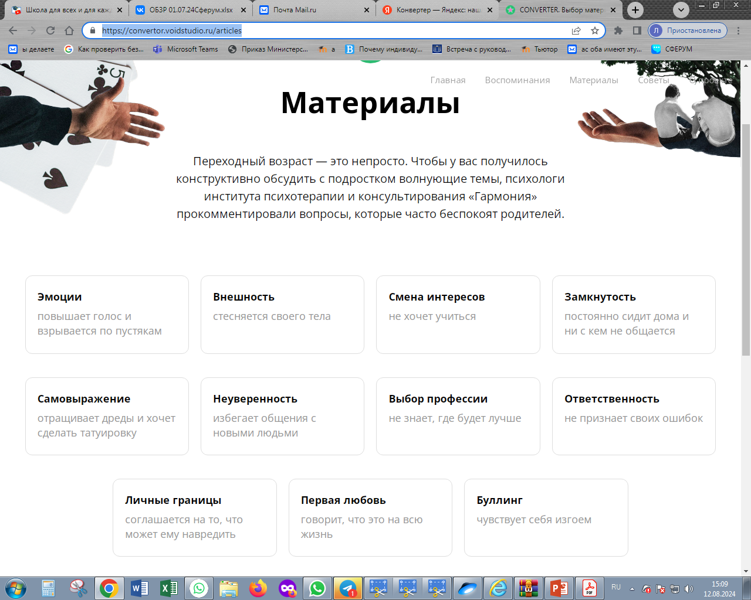

Slide 4
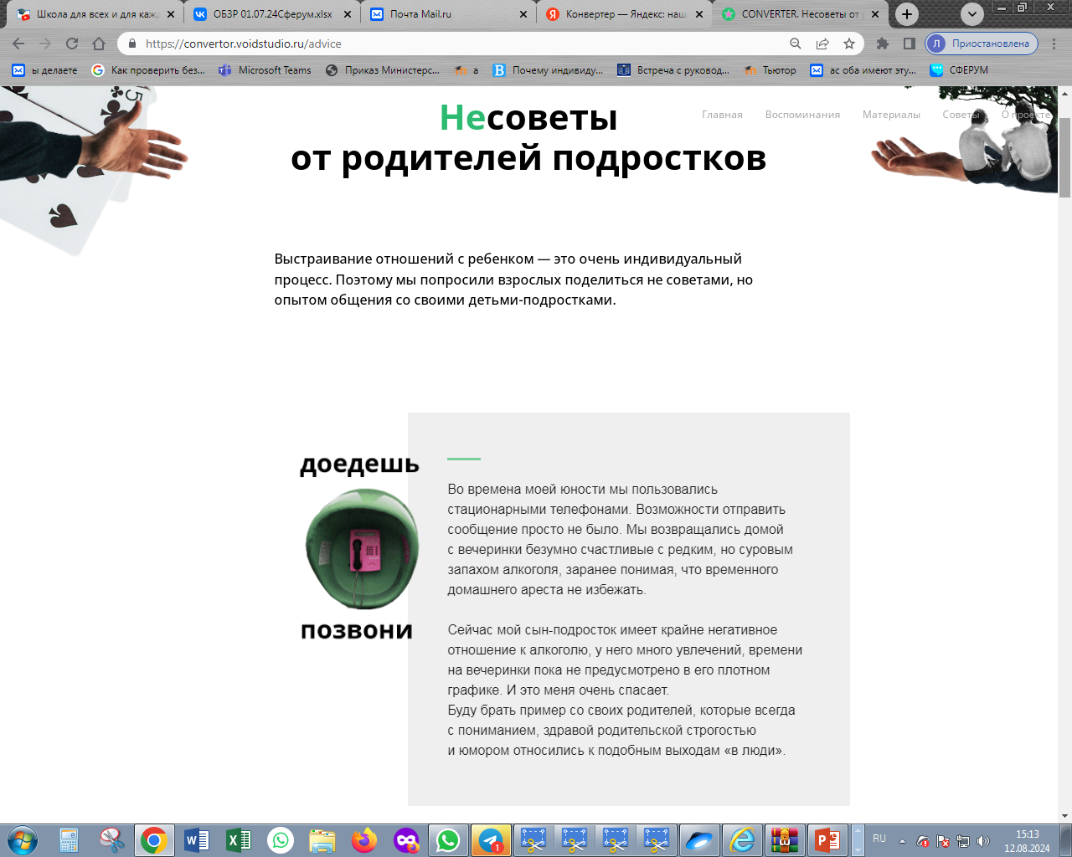

Slide 5
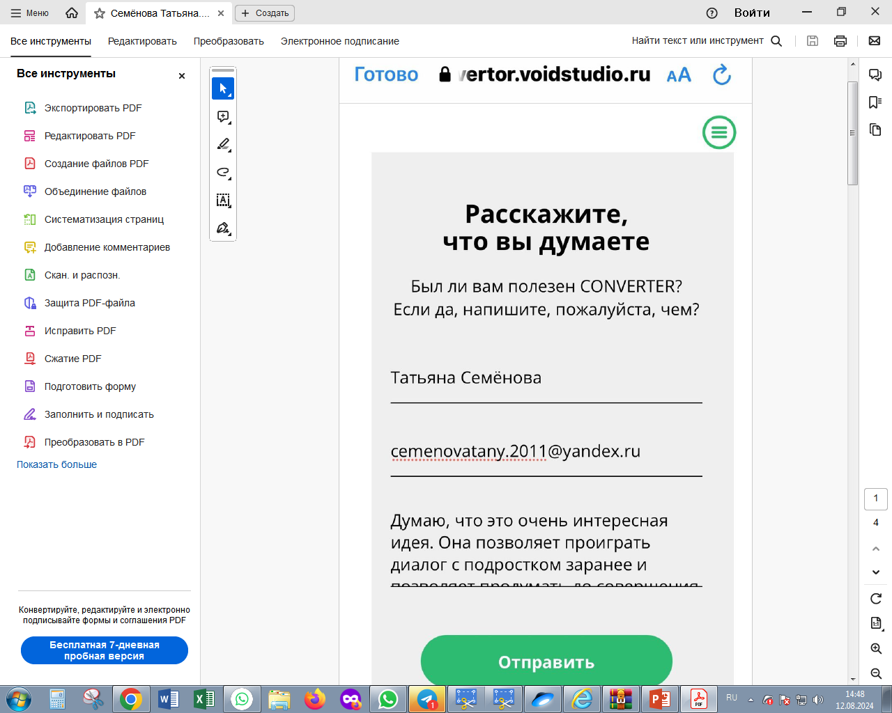
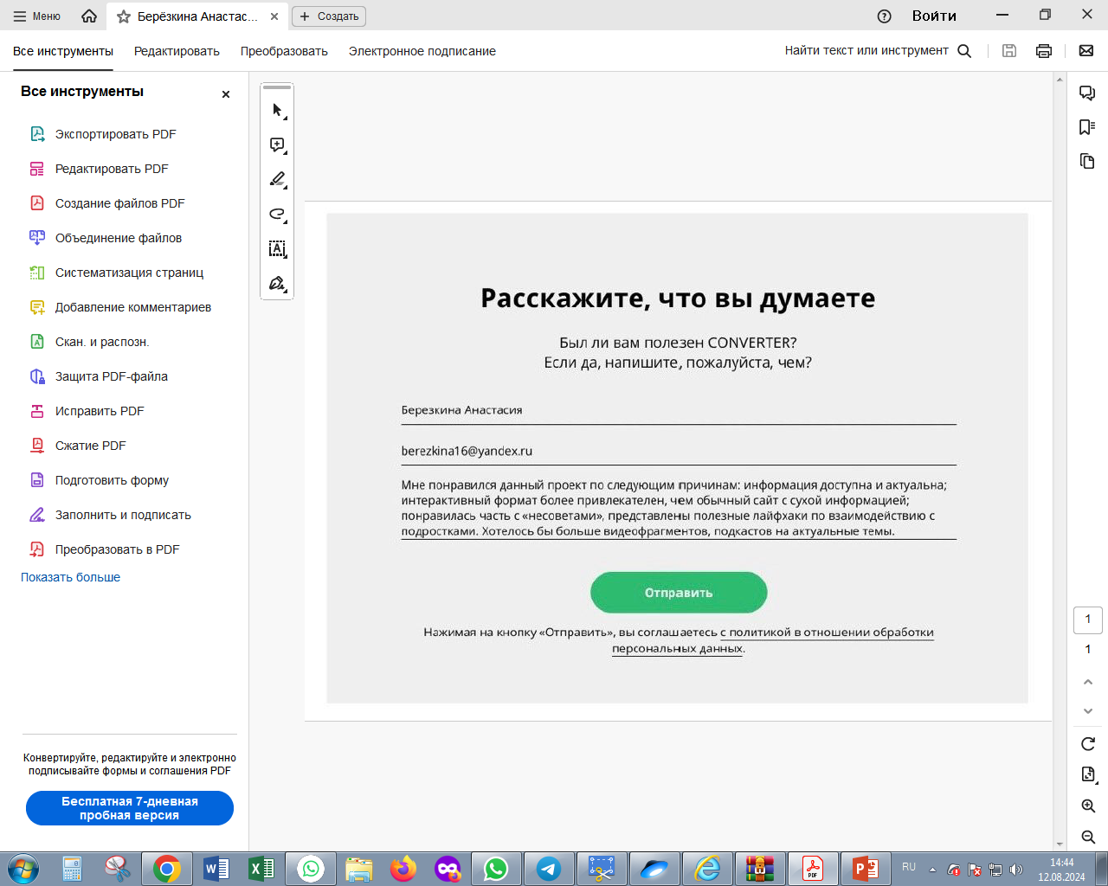

Slide 6
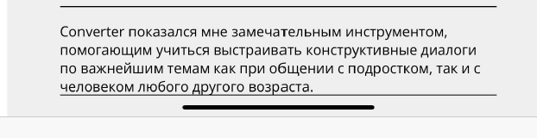

Slide 7
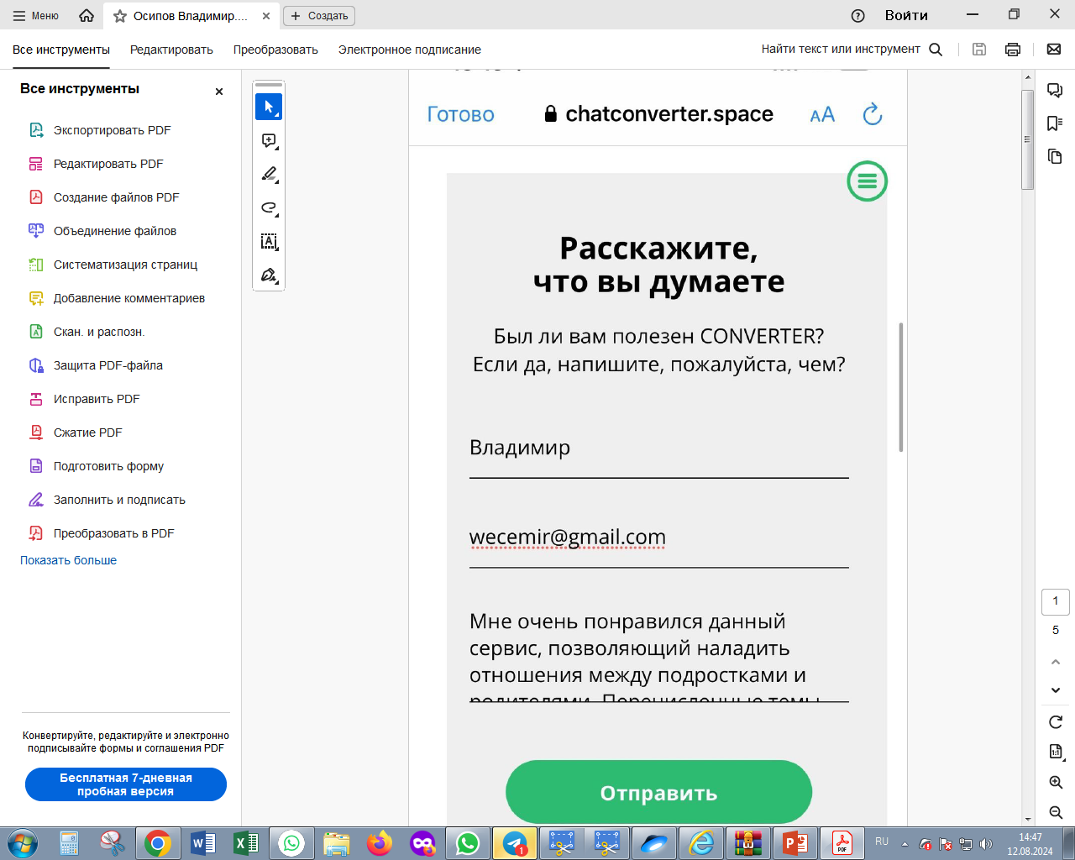

Slide 8
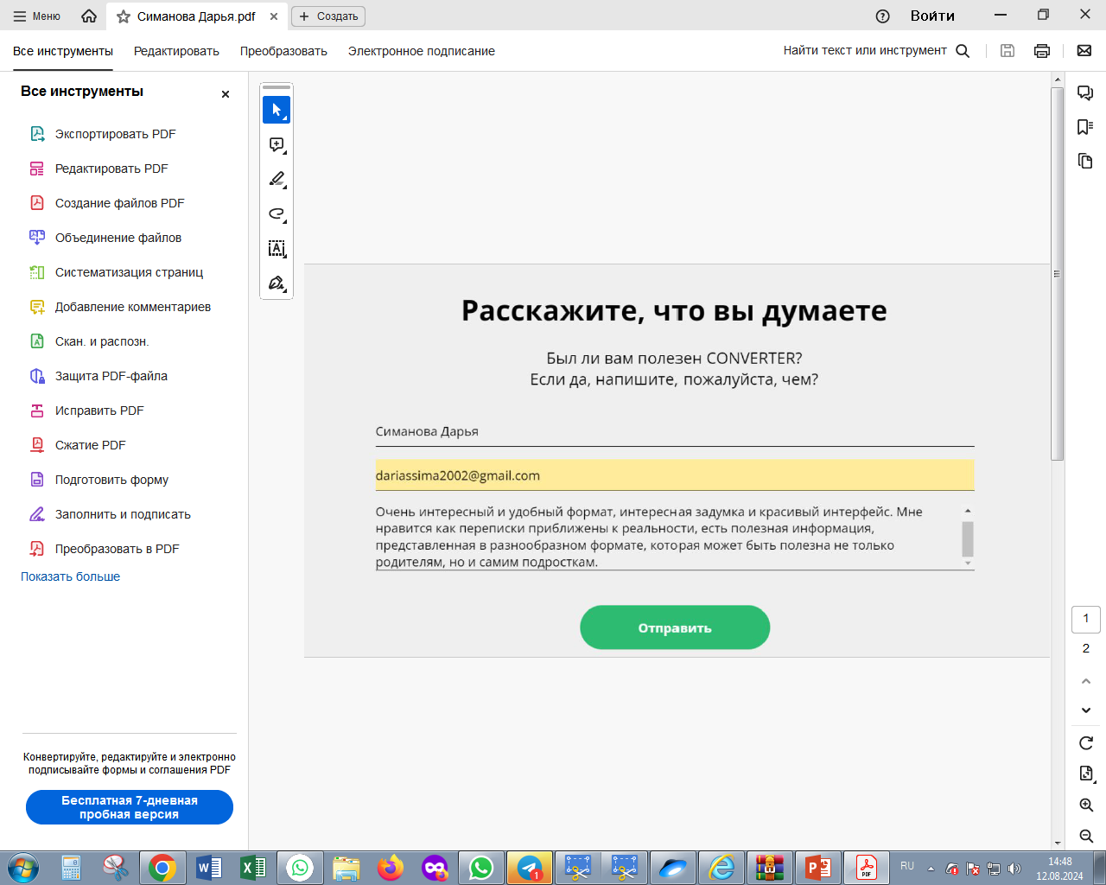

Slide 9
